Slide 1
Számításelmélet
Időbonyolultsági osztályok

Slide 2
Időbonyolultsági osztályok
A nyelveket (=számítási problémákat) időbonyolultsági osztályokba soroljuk.
Melyik nyelvet lehet gyorsan eldönteni?
Melyik nyelv esetén esélytelen az eldöntés?
A nyelveket eldöntő Turing-gépek időkorlátja alapján.
A többszalagos Turing-gépet vesszük alapul.
Megtehetjük, mert bebizonyítjuk, hogy bármely többszalagos Turing-gép "szimulálható" egyszalagossal.

Slide 3

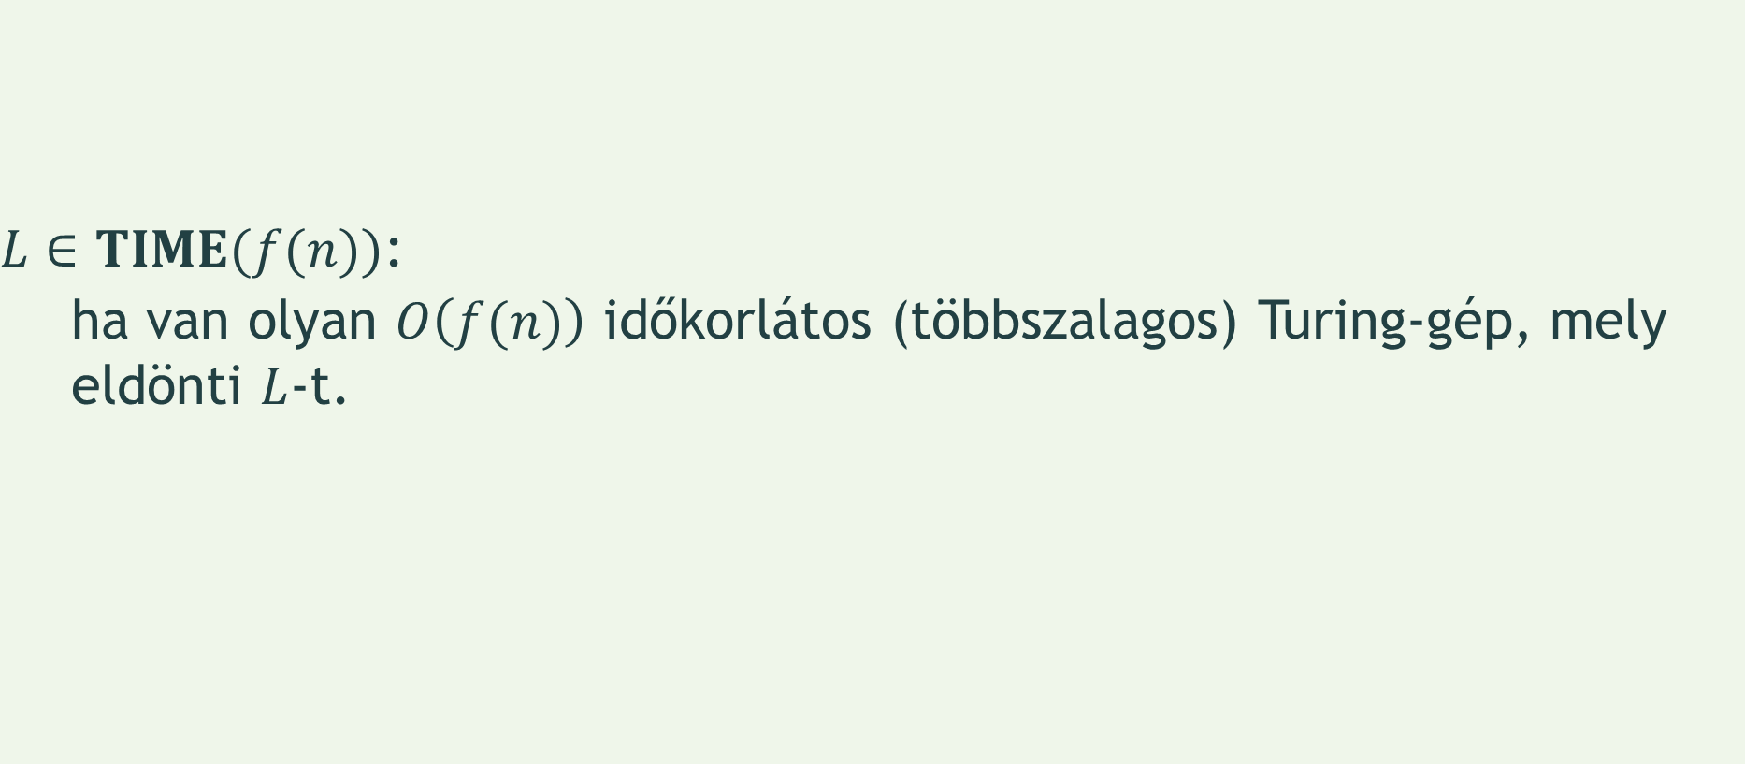
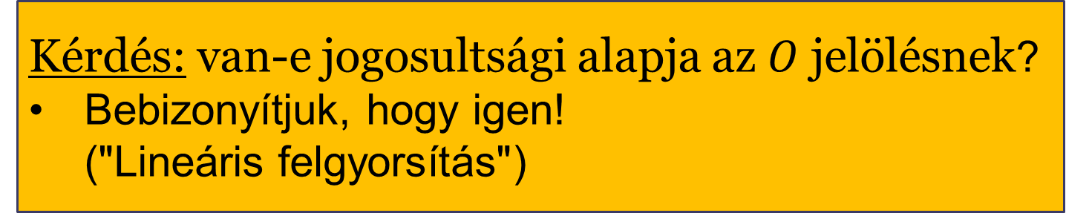
Időbonyolultsági osztályok
$TIME\left(f(n)\right)$ osztály
$L∈TIME(f(n))$:
ha van olyan $O\left(f(n)\right)$ időkorlátos (többszalagos) Turing-gép, mely eldönti $L$-t.
Kérdés: van-e jogosultsági alapja az $O$ jelölésnek?
Bebizonyítjuk, hogy igen! ("Lineáris felgyorsítás")

Slide 4
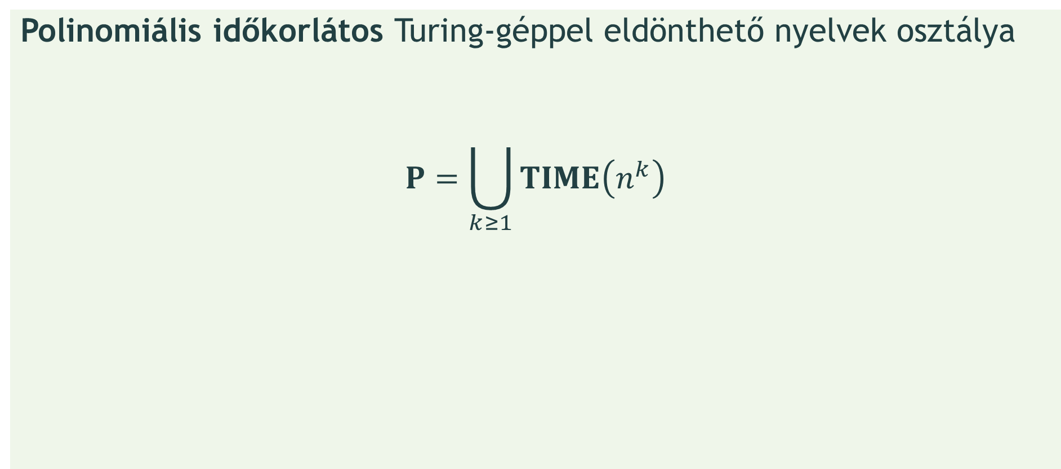

$P$ osztály
Polinomiális időkorlátos Turing-géppel eldönthető nyelvek osztálya
$$P=\bigcup_{k≥1}{TIME\left(n^{k}\right)}$$

Slide 5
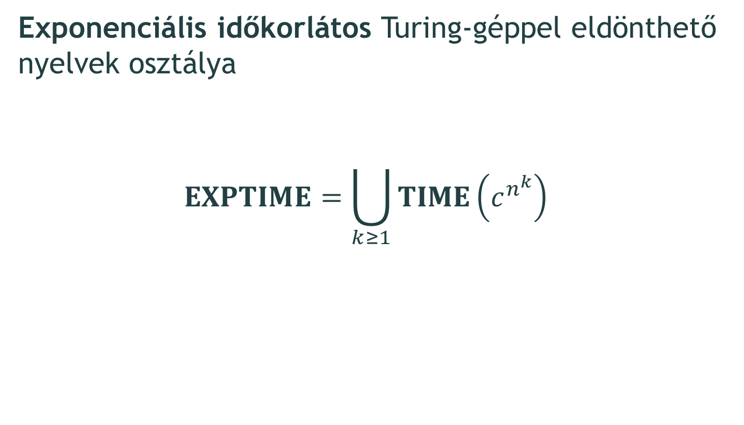

$EXPTIME$ osztály
Exponenciális időkorlátos Turing-géppel eldönthető nyelvek osztálya
$$EXPTIME=\bigcup_{k≥1}{TIME\left(c^{n^{k}}\right)}$$

Slide 6
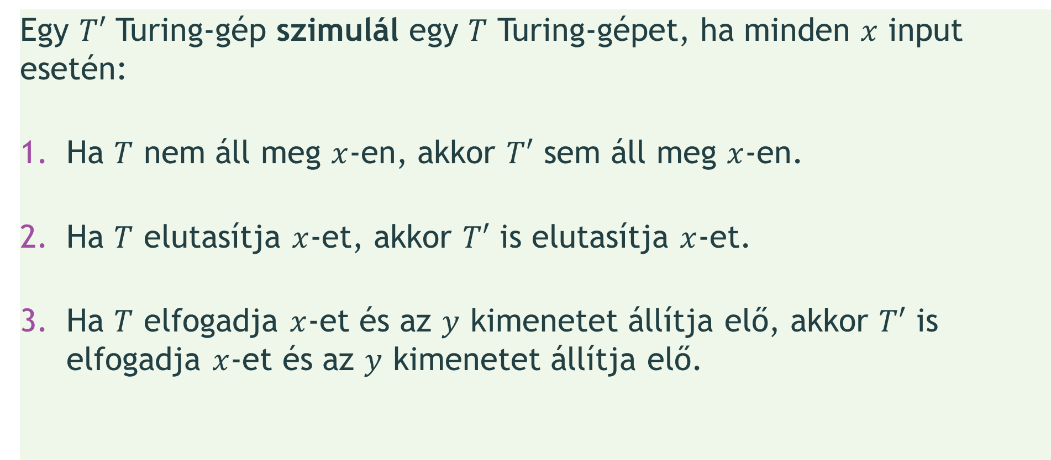
Szimuláció
Egy $T′$ Turing-gép szimulál egy $T$ Turing-gépet, ha minden $x$ input esetén:
Ha $T$ nem áll meg $x$-en, akkor $T′$ sem áll meg $x$-en.
Ha $T$ elutasítja $x$-et, akkor $T′$ is elutasítja $x$-et.
Ha $T$ elfogadja $x$-et és az $y$ kimenetet állítja elő, akkor $T′$ is elfogadja $x$-et és az $y$ kimenetet állítja elő.

Slide 7
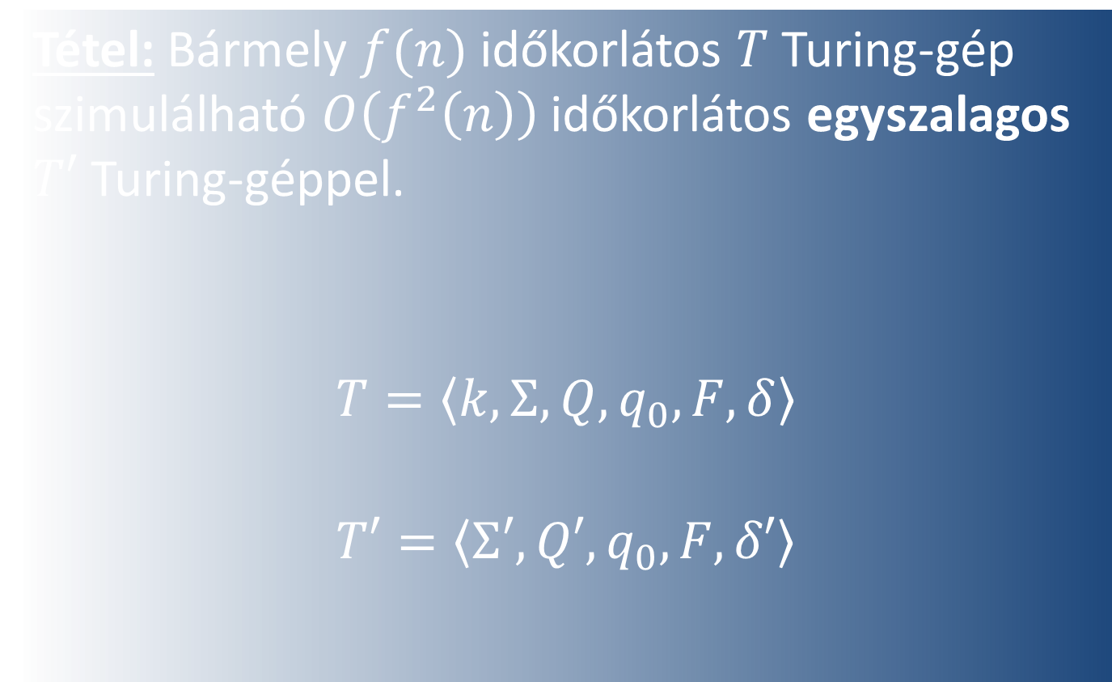
Többszalagos Turing-gép szimulációja
Tétel: Bármely $f(n)$ időkorlátos $T$ Turing-gép szimulálható $O\left(f^{2}\left(n\right)\right)$ időkorlátos egyszalagos $T′$ Turing-géppel.
$$T=\left\langle k, Σ,Q, q_{0}, F, δ\right\rangle$$
$$T′=\left\langle Σ′,Q′, q_{0}, F, δ′\right\rangle$$

Slide 8
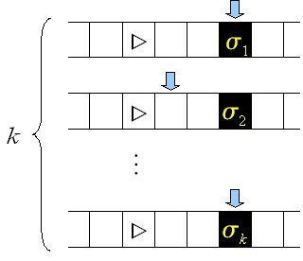
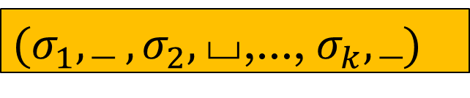
Többszalagos Turing-gép szimulációja
$(σ_{1},⎽ ,σ_{2},⌴$,…, $σ_{k},⎽)$

Slide 9
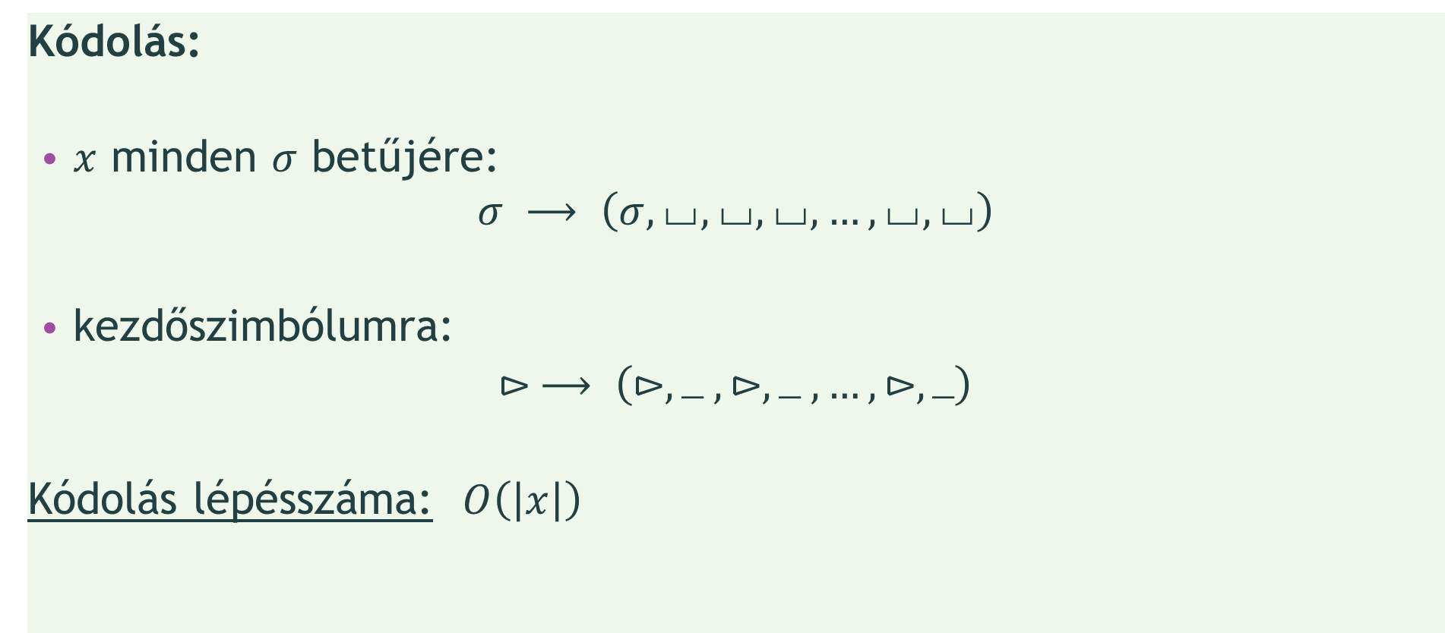
Többszalagos Turing-gép szimulációja 1. fázis
Kódolás:
$x$ minden $σ$ betűjére:
$$σ ⟶ \left(σ,⌴,⌴,⌴,…,⌴,⌴\right)$$
kezdőszimbólumra:
$⊳ ⟶ \left(⊳,⎽ ,⊳,⎽ ,…,⊳,⎽\right)$
Kódolás lépésszáma: $O\left(\left|x\right|\right)$

Slide 10
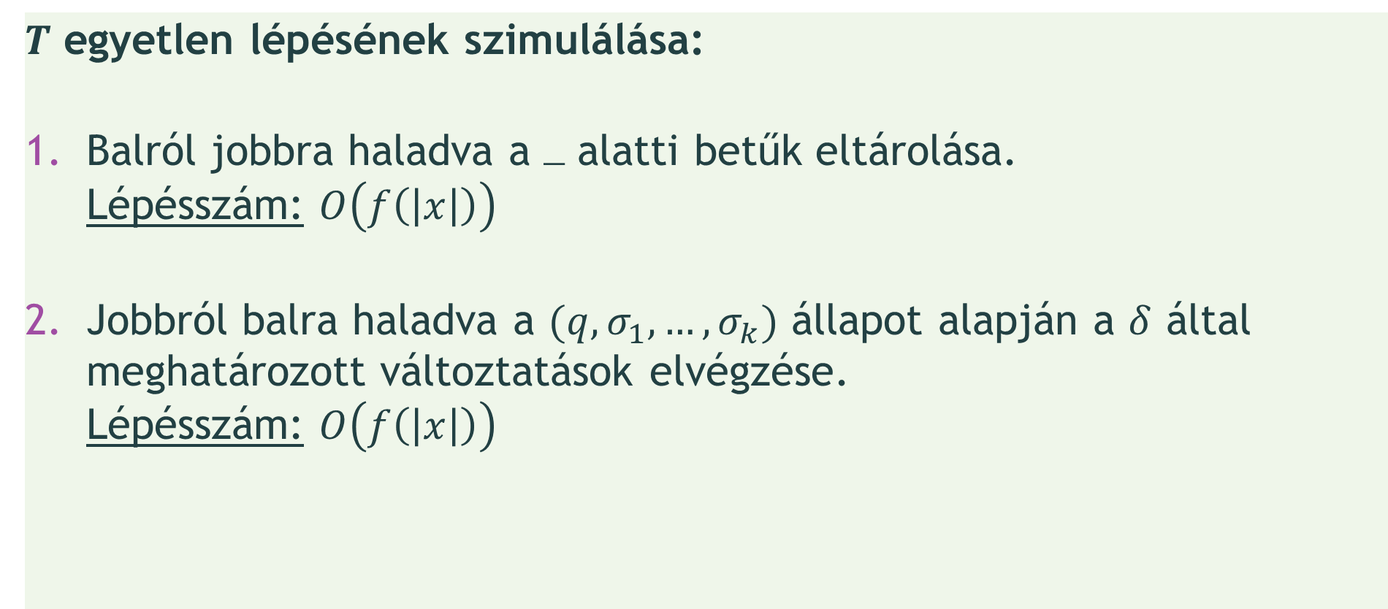
Többszalagos Turing-gép szimulációja 2. fázis
$T$ egyetlen lépésének szimulálása:
Balról jobbra haladva a $⎽$ alatti betűk eltárolása. Lépésszám: $O\left(f\left(\left|x\right|\right)\right)$
Jobbról balra haladva a $(q,σ_{1},…,σ_{k})$ állapot alapján a $δ$ által meghatározott változtatások elvégzése. Lépésszám: $O\left(f\left(\left|x\right|\right)\right)$

Slide 11
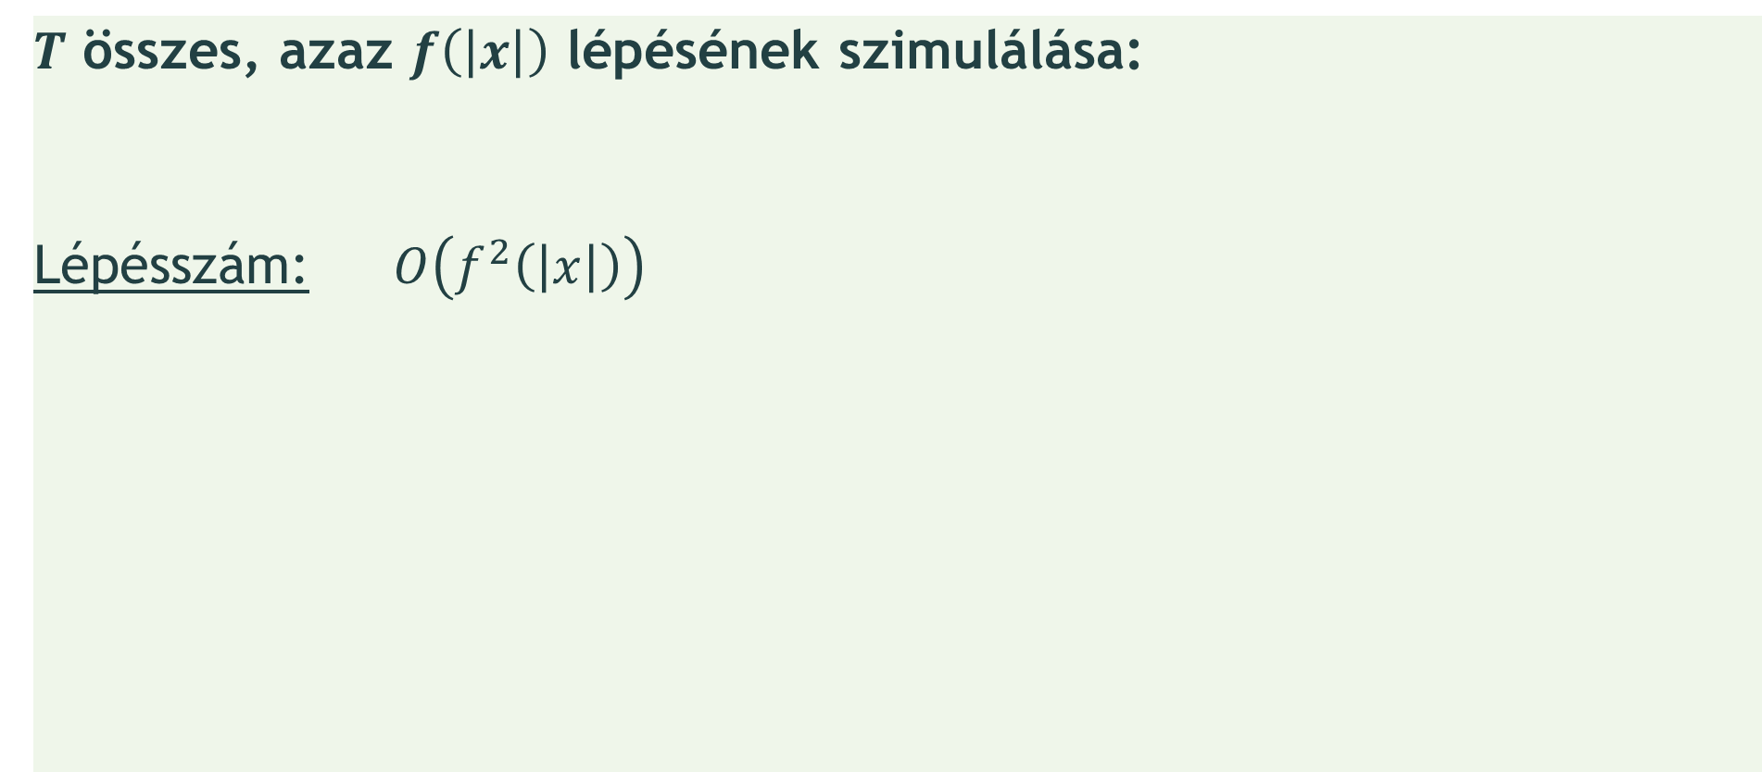
Többszalagos Turing-gép szimulációja 2. fázis
$T$ összes, azaz $f\left(\left|x\right|\right)$ lépésének szimulálása:
Lépésszám: $O\left(f^{2}\left(\left|x\right|\right)\right)$

Slide 12
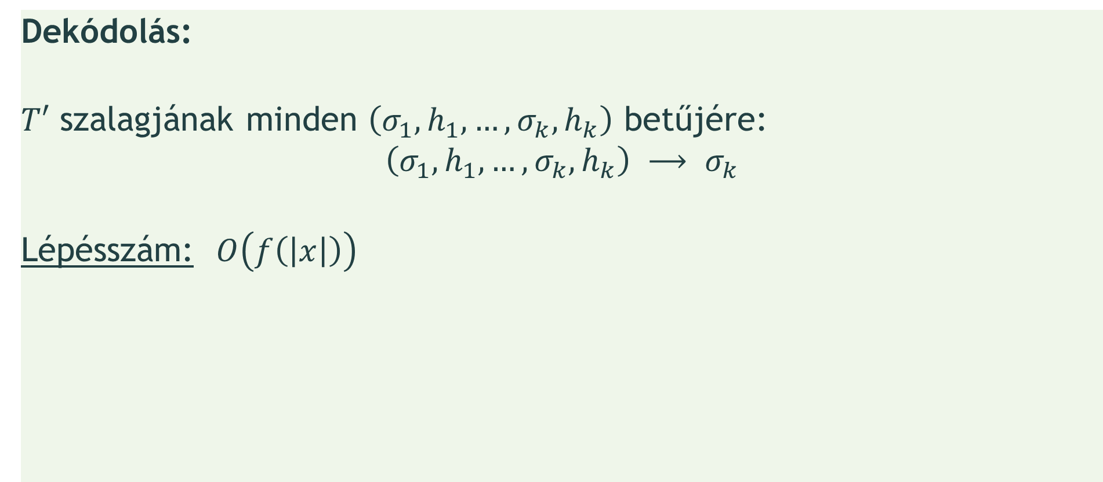
Többszalagos Turing-gép szimulációja 3. fázis
Dekódolás:
$T′$ szalagjának minden $\left(σ_{1},h_{1},…,σ_{k},h_{k}\right)$ betűjére:
$$\left(σ_{1},h_{1},…,σ_{k},h_{k}\right) ⟶ σ_{k}$$
Lépésszám: $O\left(f\left(\left|x\right|\right)\right)$

Slide 13
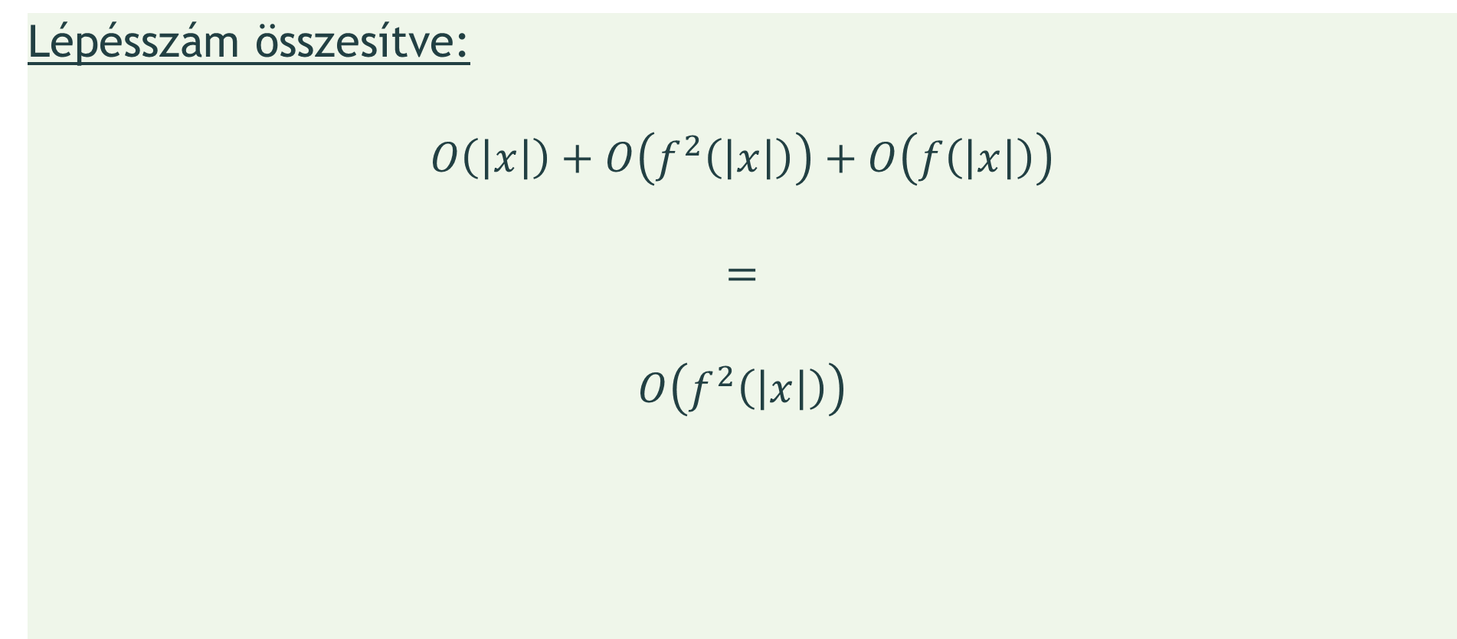
Többszalagos Turing-gép szimulációja
Lépésszám összesítve:
$$O\left(\left|x\right|\right)+O\left(f^{2}\left(\left|x\right|\right)\right)+O\left(f\left(\left|x\right|\right)\right)$$
$$=$$
$$O\left(f^{2}\left(\left|x\right|\right)\right)$$

Slide 14
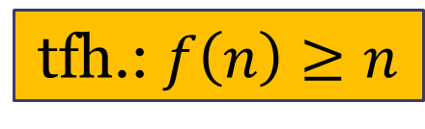
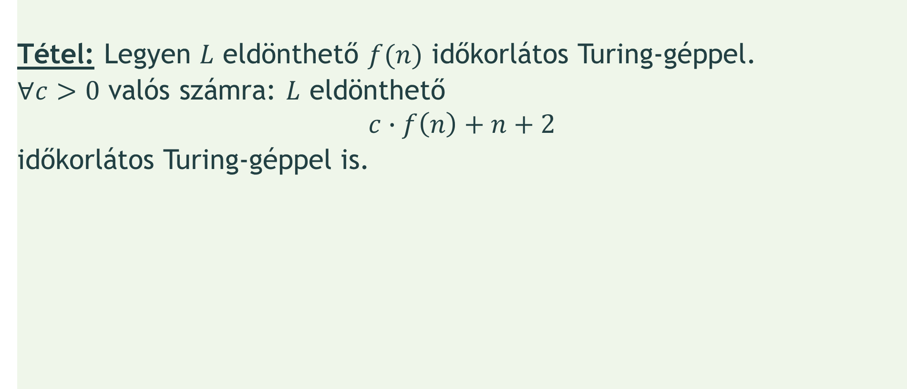
Lineáris felgyorsítás
tfh.: $f\left(n\right)≥n$
Tétel: Legyen $L$ eldönthető $f(n)$ időkorlátos Turing-géppel.
$∀c>0$ valós számra: $L$ eldönthető
$$c∙f\left(n\right)+n+2$$
időkorlátos Turing-géppel is.
Következmény: a multiplikatív és additív konstansok elhanyagolhatóak az időbonyolultságban.

Slide 15
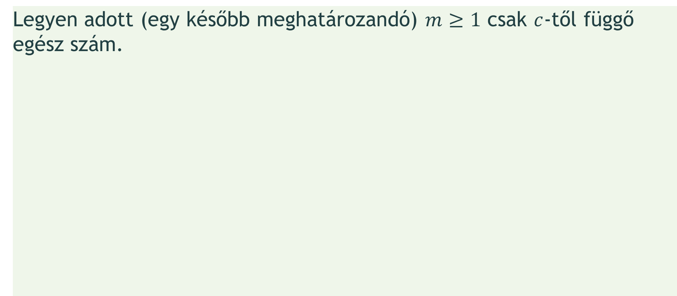
Lineáris felgyorsítás
Legyen adott (egy később meghatározandó) $m≥1$ csak $c$-től függő egész szám.
Pl. ha $m=5$:
$T=\left\langle 1, Σ,Q, q_{0}, F, δ\right\rangle$ $T′=\left\langle 2, Σ′,Q′,q_{0}, F, δ′\right\rangle$

Slide 16
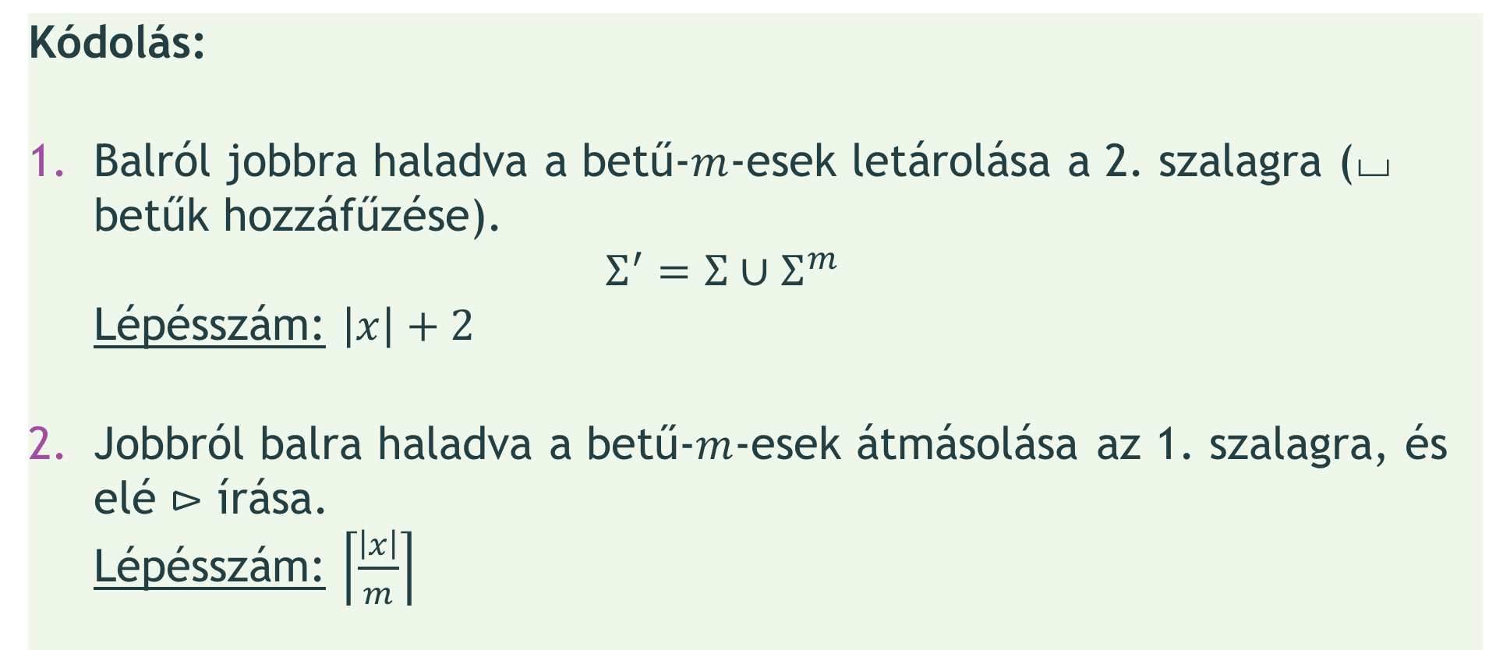
Lineáris felgyorsítás 1. fázis
Kódolás:
Balról jobbra haladva a betű-$m$-esek letárolása a 2. szalagra ($⌴$ betűk hozzáfűzése). $Σ^{′}=Σ∪Σ^{m}$ Lépésszám: $\left|x\right|+2$
Jobbról balra haladva a betű-$m$-esek átmásolása az 1. szalagra, és elé $⊳$ írása. Lépésszám: $\left\lceil \frac{\left|x\right|}{m}\right\rceil$

Slide 17

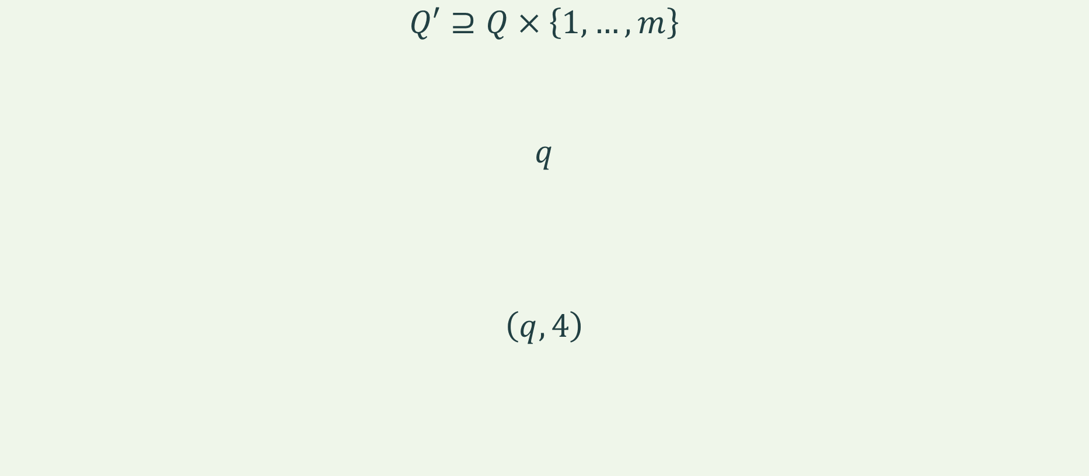
Lineáris felgyorsítás 2. fázis
$$Q′⊇Q×\left\{1,…,m\right\}$$
$$q$$
$$\left(q,4\right)$$

Slide 18
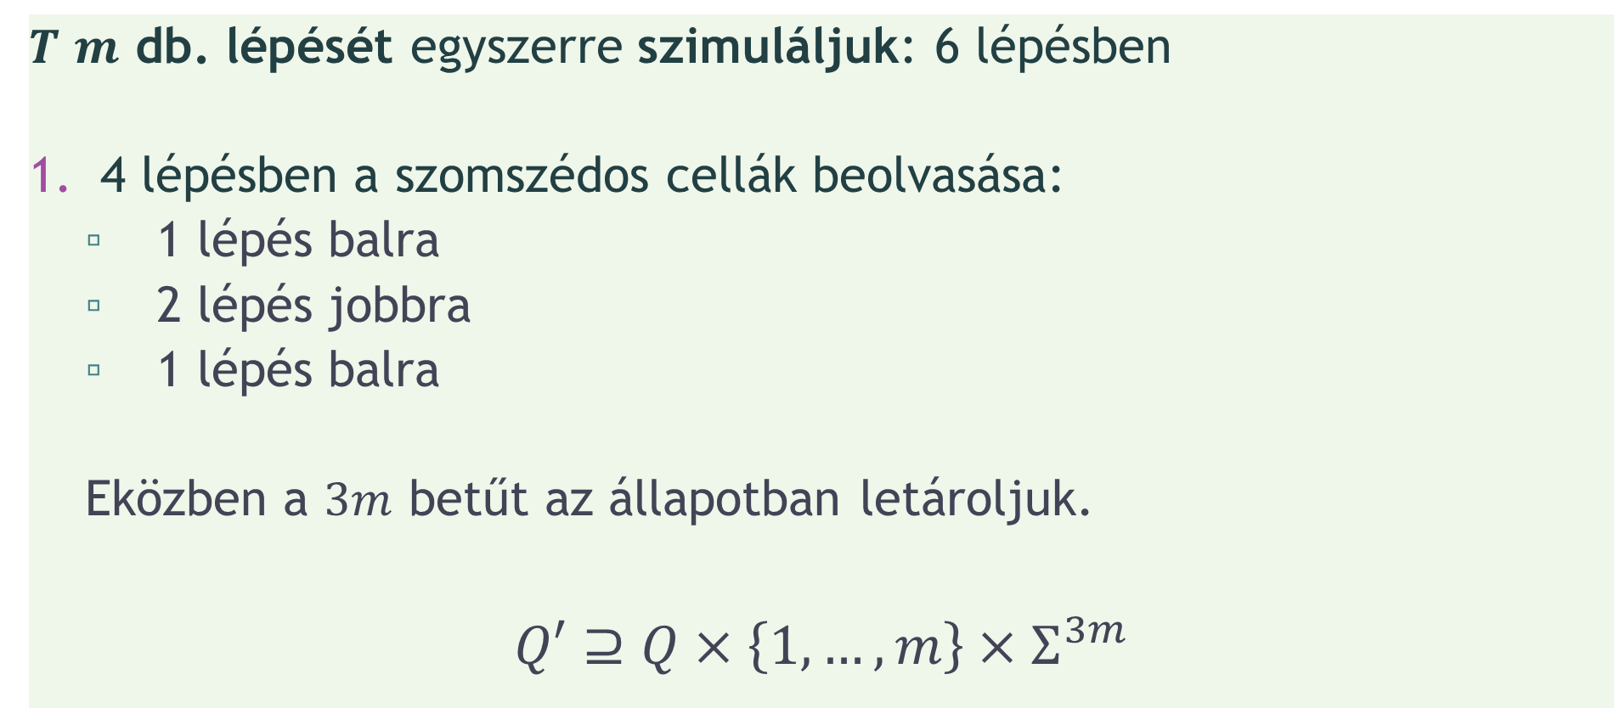
Lineáris felgyorsítás 2. fázis
$T$ $m$ db. lépését egyszerre szimuláljuk: 6 lépésben
4 lépésben a szomszédos cellák beolvasása:
1 lépés balra
2 lépés jobbra
1 lépés balra
Eközben a $3m$ betűt az állapotban letároljuk.
$$Q′⊇Q×\left\{1,…,m\right\}×Σ^{3m}$$

Slide 19
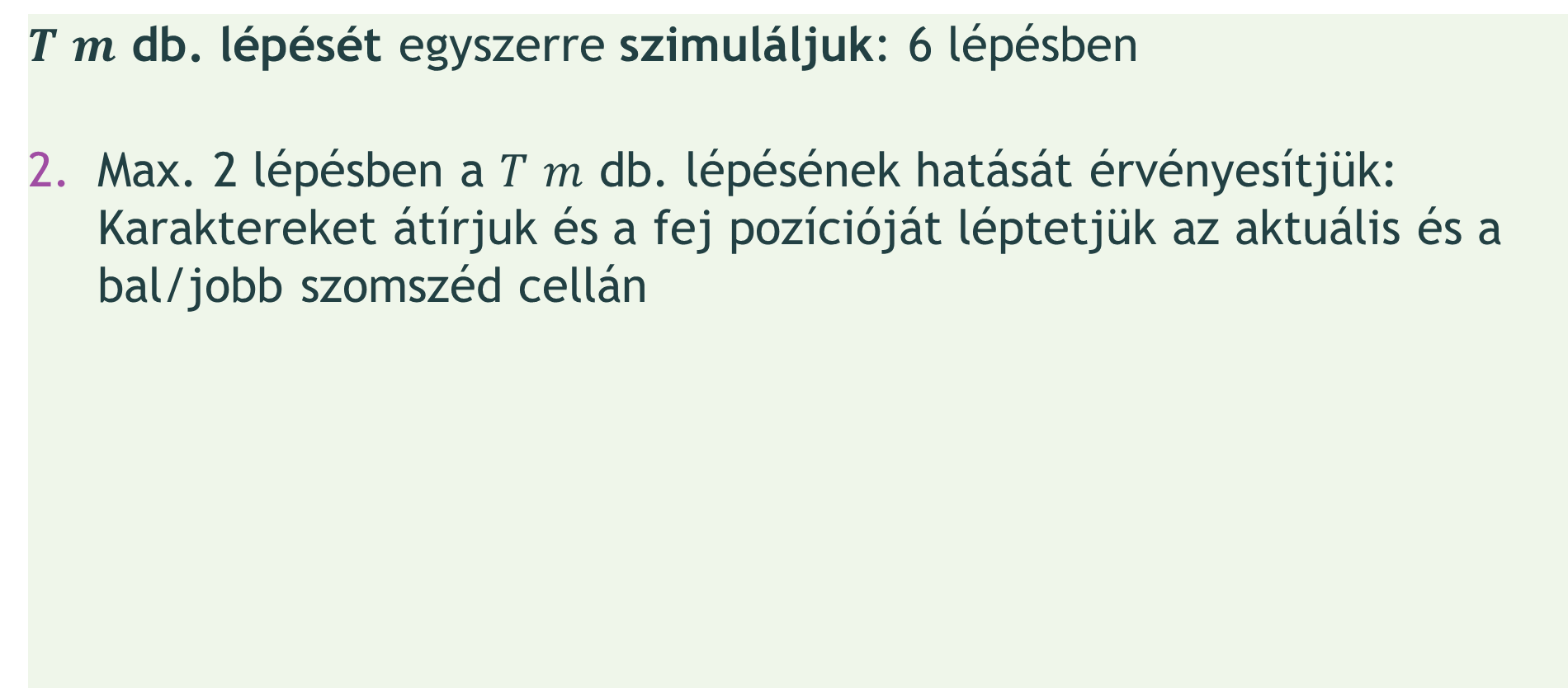
Lineáris felgyorsítás 2. fázis
$T$ $m$ db. lépését egyszerre szimuláljuk: 6 lépésben
Max. 2 lépésben a $T$ $m$ db. lépésének hatását érvényesítjük: Karaktereket átírjuk és a fej pozícióját léptetjük az aktuális és a bal/jobb szomszéd cellán

Slide 20
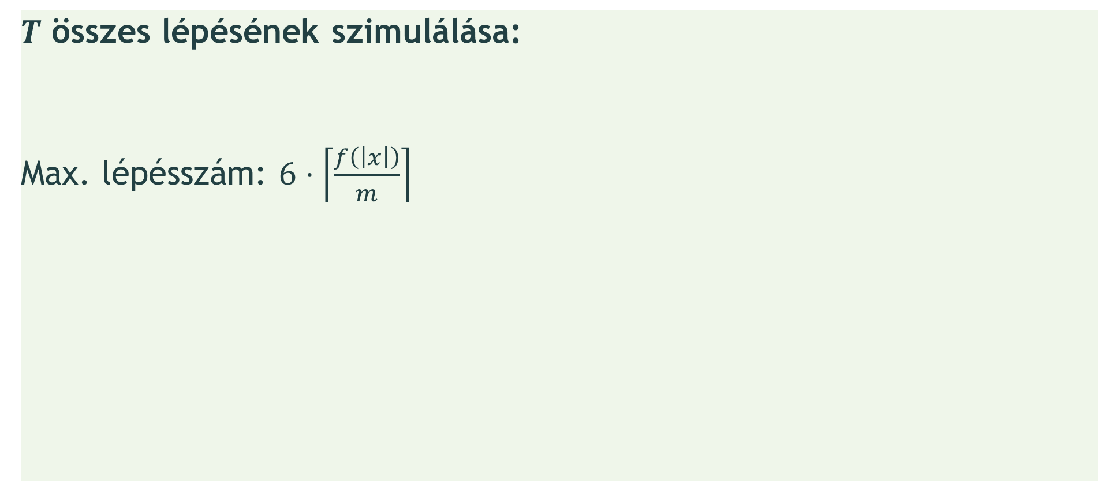
Lineáris felgyorsítás 2. fázis
$T$ összes lépésének szimulálása:
Max. lépésszám: $6⋅\left\lceil \frac{f\left(\left|x\right|\right)}{m}\right\rceil$

Slide 21

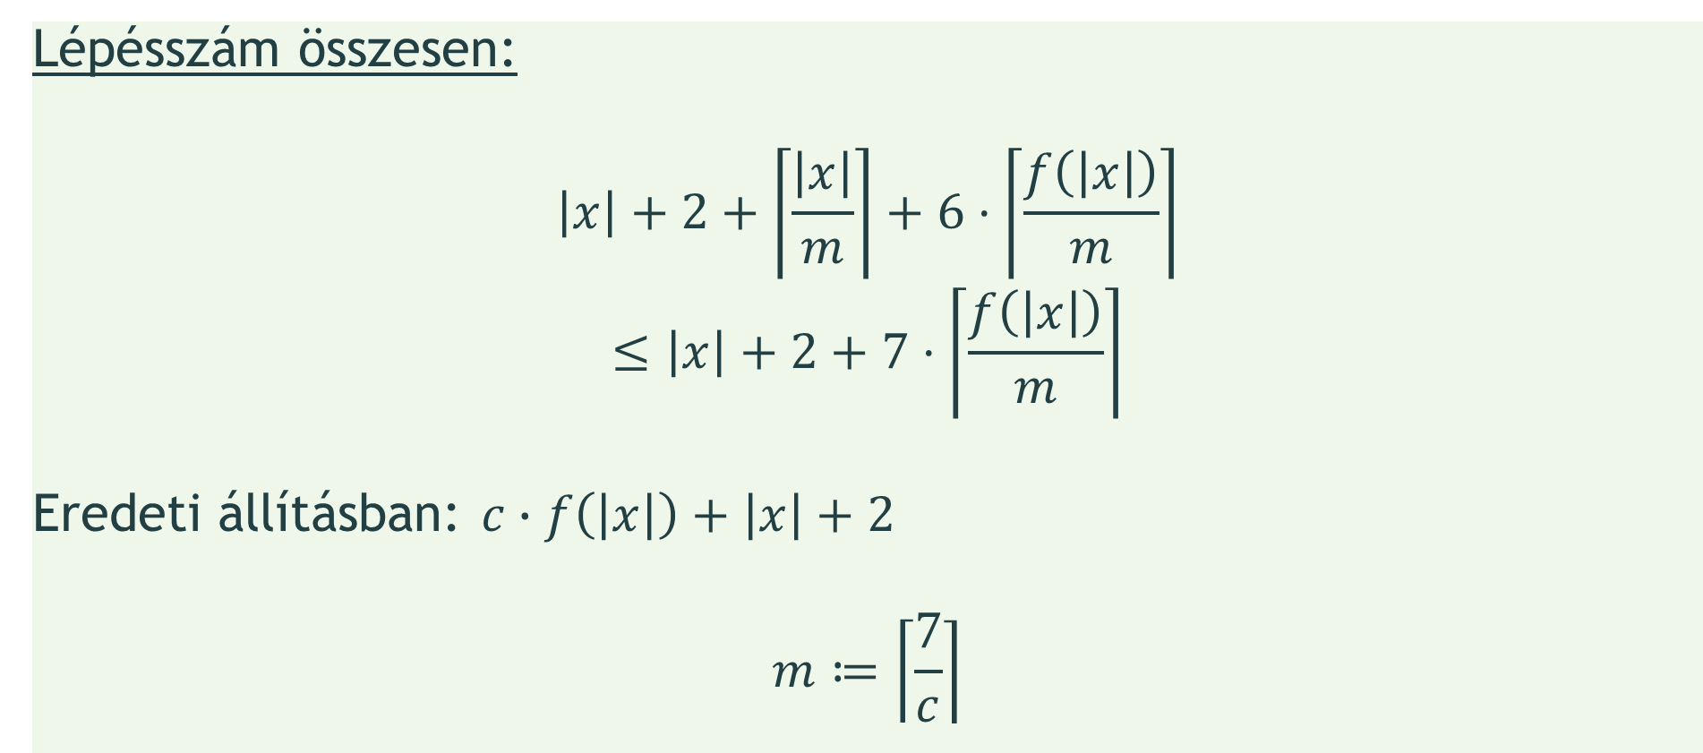
Lineáris felgyorsítás
tfh.: $f\left(n\right)≥n$
Lépésszám összesen:
$$\left|x\right|+2+\left\lceil \frac{\left|x\right|}{m}\right\rceil +6⋅\left\lceil \frac{f\left(\left|x\right|\right)}{m}\right\rceil$$
$$≤\left|x\right|+2+7⋅\left\lceil \frac{f\left(\left|x\right|\right)}{m}\right\rceil$$
Eredeti állításban: $c∙f\left(\left|x\right|\right)+\left|x\right|+2$
$$m≔\left\lceil \frac{7}{c}\right\rceil$$

